Slide 1
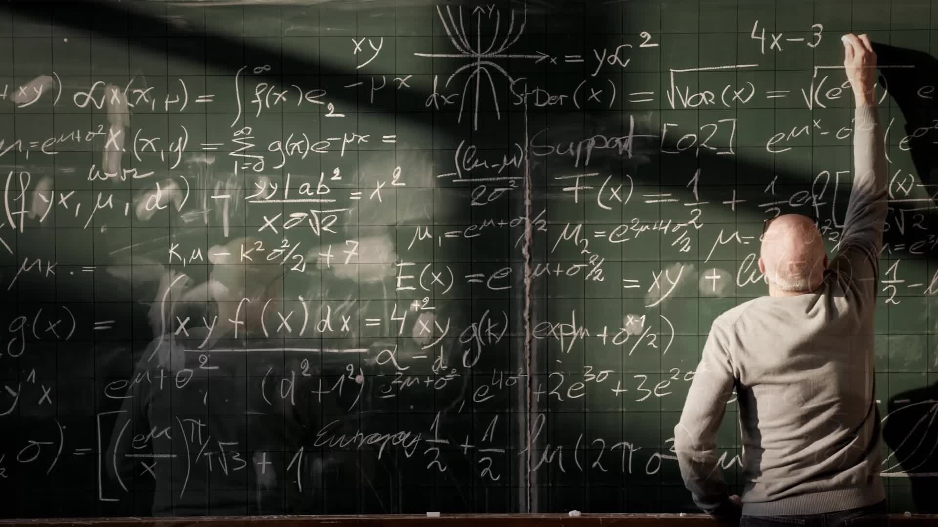
Python na Prática: Física e Afins
Primeiro Dia

Slide 2

Instalando python
no windows

Slide 3
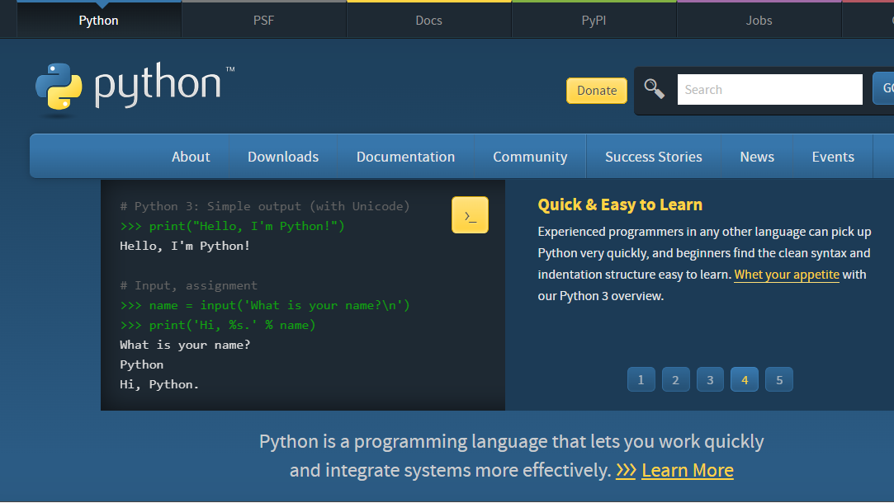
https://www.python.org/

Slide 4
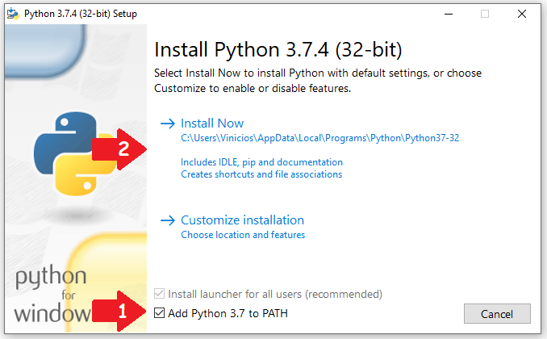
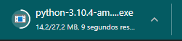
Passos …
instalar
baixar

Slide 5
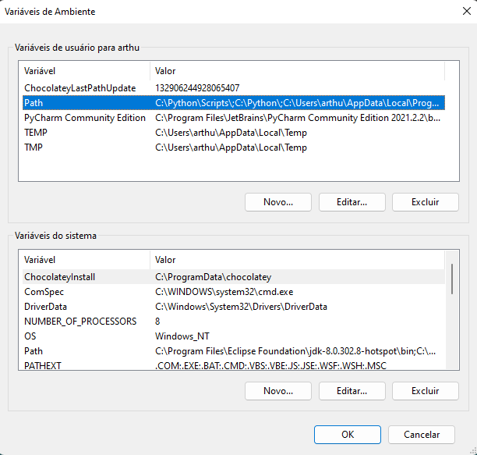
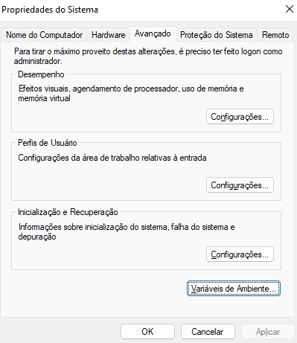
Passos …
Verificar variáveis de ambiente

Slide 6
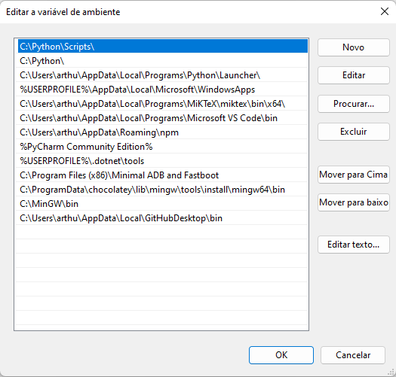
Passos …
o diretório do python está aqui, of course!
PODEMOS CONTINUAR

Slide 7
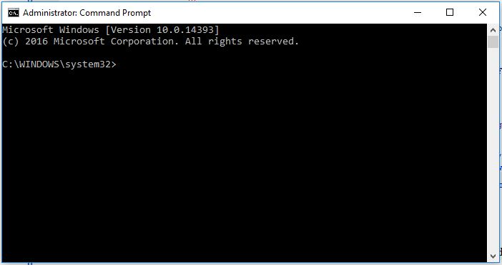
python

Slide 8


Tópicos importantes ANTES DE APRENDER NO python
Ter mais slides?

Slide 9
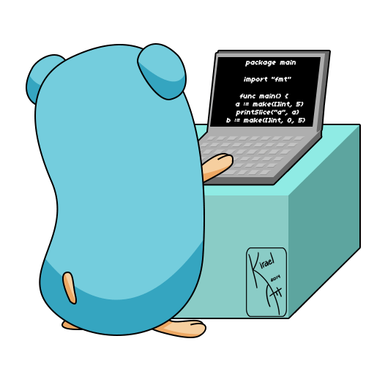
VAMOS PARA A PRÁTICA?

